Slide 1
Rocket Задачи
Я поставил себе задачу, сделать игру на основе фильма ‘Звёздные войны’.
Игру придумал в стиле летающего корабля который должен облетать метеориты и чёрные дыры, чтобы выжить.

Slide 2
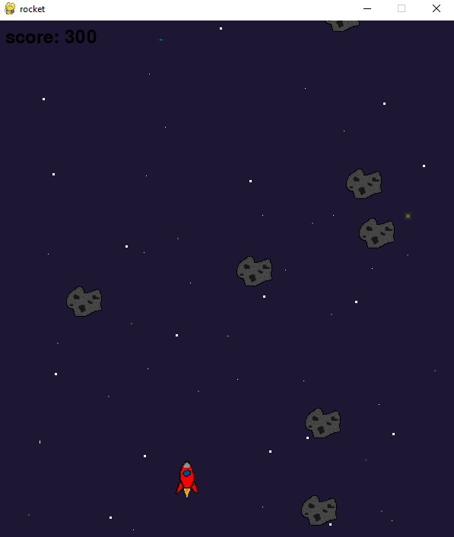
Визуализация
Для разнообразия игры я добавил счет, который добавляет числа при прохождении метеорита.
При входе в игру нас встречает меню, которое начинает игру при нажатии на Space.
При проигрыше вылезет меню с двумя разными кнопками(Space – начать заново. Esc – выход из игры)

Slide 3
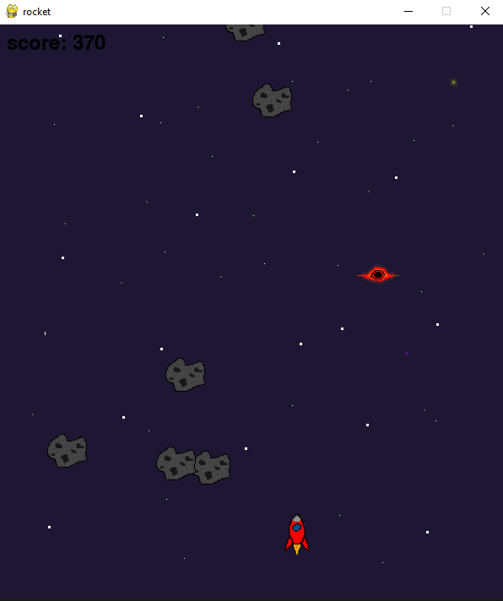
Вывод
Проходя через огромный путь в моём обучении, я сделал свою первую игру, которая по своему мне нравиться.
Я открыл для себя много нового и научился делать самую базовую игру.

